Slide 1
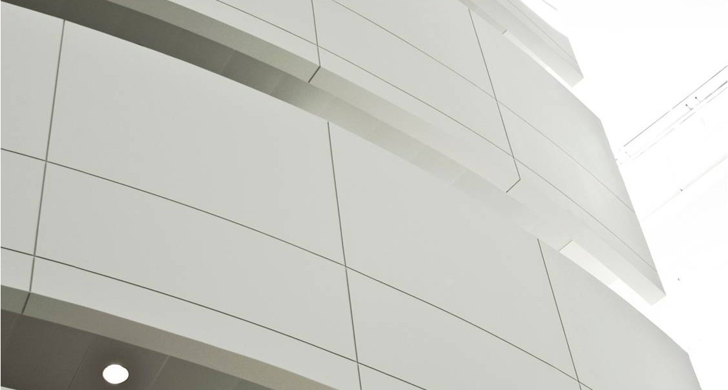
2015年第三季度不動產市場
6 October 2015

Slide 2

商用不動產市場

Slide 3
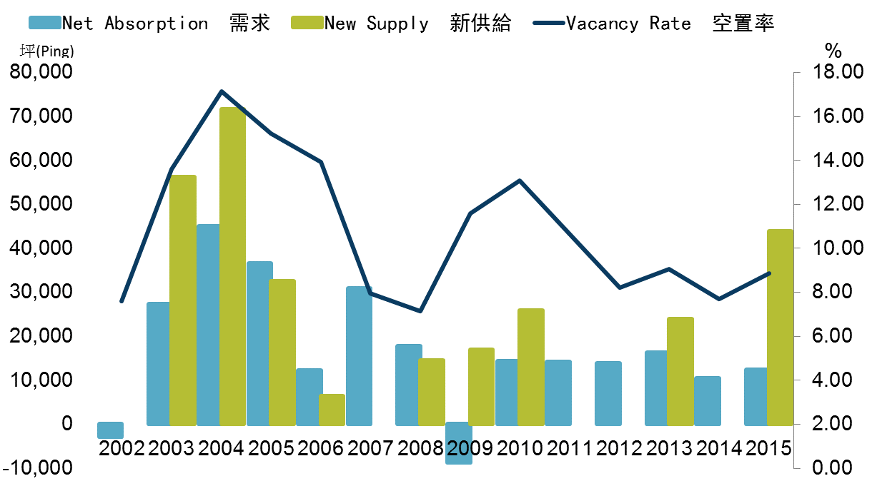
Grade A office
Supply, Net-absorption & Availability Ratio in Taipei as of Q3 2015
Source: DTZ Research
資料來源：戴德梁行研究部

Slide 4
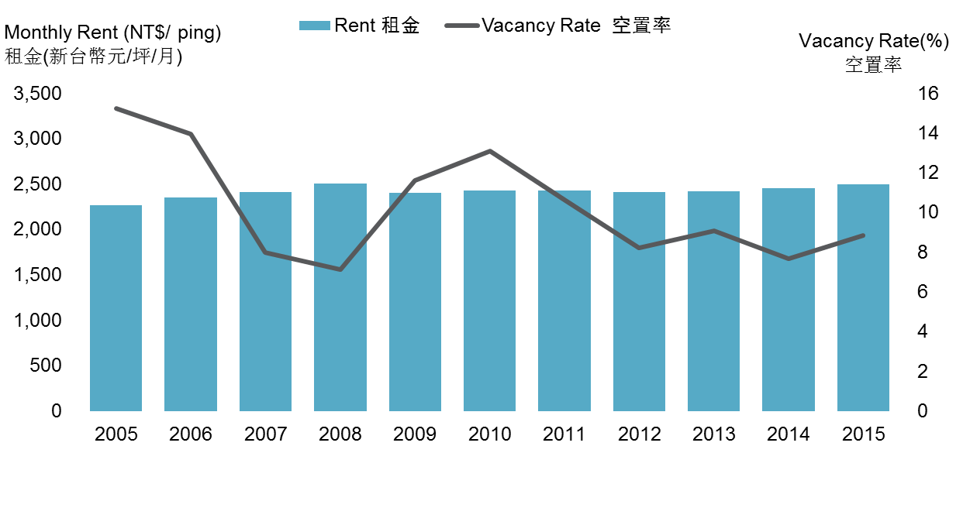
Grade A office
Rental and Vacancy Trend as of Q3 2015
Source: DTZ Research
資料來源：戴德梁行研究部

Slide 5
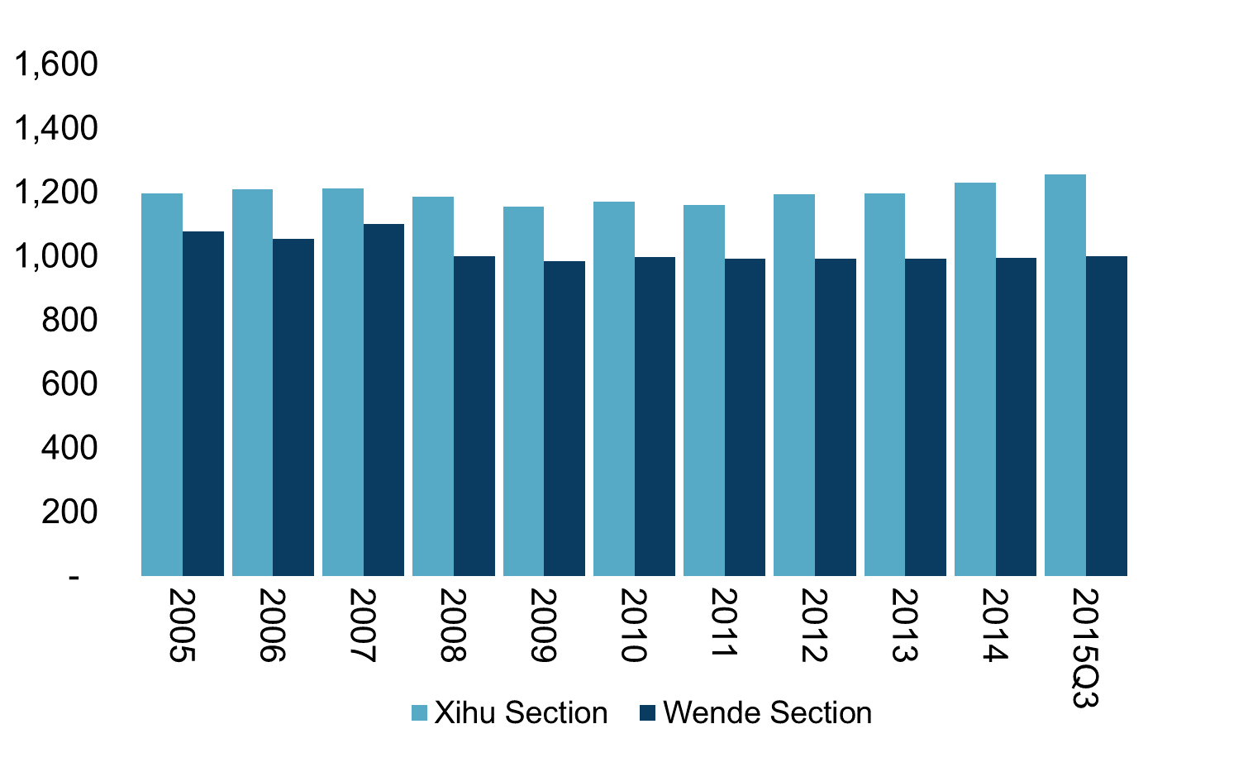
I-O buildings in Neihu Technology Park
Rental Trend as of Q3 2015
(NT$/ping/month)
Source: DTZ Research
資料來源：戴德梁行研究部

Slide 6
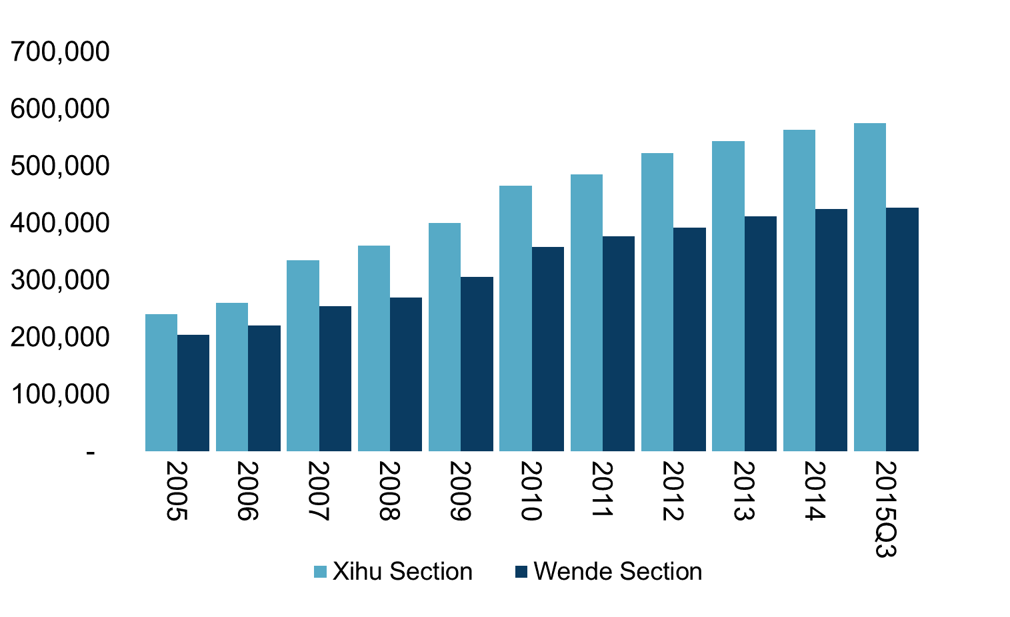
I-O buildings in Neihu Technology Park
Price Trend as of Q3 2015
(NT$/ping/month)
Source: DTZ Research
資料來源：戴德梁行研究部

Slide 7
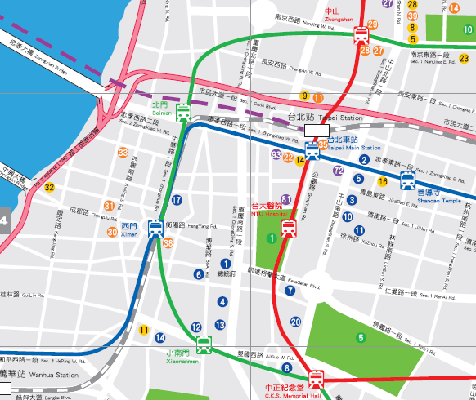
西區旅館商圈分佈
站前商圈
西門商圈
Source: DTZ Research
資料來源：戴德梁行研究部
商圈 | 主要分佈路段 | 房間數
站前商圈 | 重慶南路一段、漢口街一段 | 1,400房
西門商圈 | 中華路一段、西寧南路、成都路 | 3,200房
合計 |  | 4,600房

Slide 8
Investment sales of major deals as of Q3 2015
Investment sales by quarter
Source: DTZ Research
資料來源：戴德梁行研究部

Slide 9
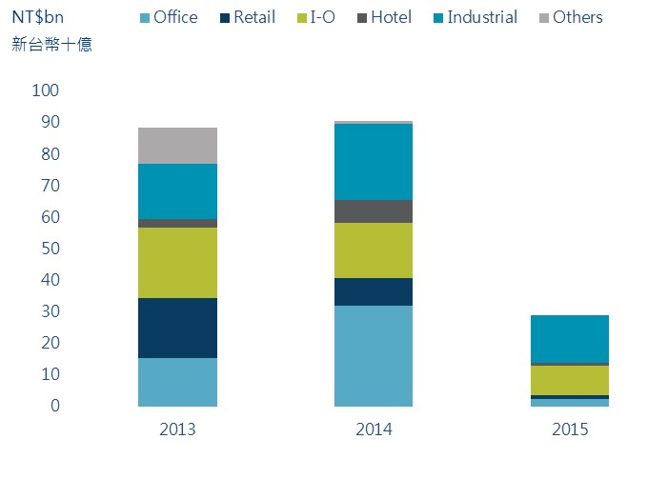
Investment sales of major deals as of Q3 2015
Investment sales by sector
Source: DTZ Research
資料來源：戴德梁行研究部

Slide 10
Investment sales of major deals as of Q3 2015
Investment sales by buyer type
Source: DTZ Research
資料來源：戴德梁行研究部

Slide 11
Investment sales of major deals as of Q3 2015
Investment sales by buyer purpose
Source: DTZ Research
資料來源：戴德梁行研究部

Slide 12
Major office sales transactions
as of Q3 2015
O/O = Owner Occupation ; Inv = Investment
Source: DTZ Research
資料來源：戴德梁行研究部

Slide 13
Major retail sales transactions
as of Q3 2015
O/O = Owner Occupation ; Inv = Investment
Source: DTZ Research
資料來源：戴德梁行研究部

Slide 14
Major I-O building sales transactions(1/2)
as of Q3 2015
O/O = Owner Occupation ; Inv = Investment
Source: DTZ Research
資料來源：戴德梁行研究部

Slide 15
Major I-O building sales transactions(2/2)
as of Q3 2015
O/O = Owner Occupation ; Inv = Investment
Source: DTZ Research
資料來源：戴德梁行研究部

Slide 16
Major industrial sales transactions(1/2)
as of Q3 2015
O/O = Owner Occupation ; Inv = Investment
Source: DTZ Research
資料來源：戴德梁行研究部

Slide 17
Major industrial sales transactions(2/2)
as of Q3 2015
O/O = Owner Occupation ; Inv = Investment
Source: DTZ Research
資料來源：戴德梁行研究部

Slide 18
土地市場

Slide 19
土地交易金額
2013~2015
季度 | 2013 | 2014 | 2015
Q1 | 332 | 318 | 292
Q2 | 451 | 517 | 449
Q3 | 413 | 240 | 245
Q4 | 722 | 548
總計 | 1,918 | 1,623
地上權占比 | 18.68% | 21.62% | 18.83%
年度|季度 | 民間議價 | 公有地標售 | 小計 | 地上權占比
13Q4 | 429 | 293 | 722 | 30.38%
14Q1 | 153 | 165 | 318 | 34.10%
14Q2 | 266 | 251 | 517 | 38.96%
14Q3 | 189 | 51 | 240 | 14.74%
14Q4 | 395 | 153 | 548 | 1.03%
15Q1 | 234 | 58 | 292 | 5.81%
15Q2 | 199 | 250 | 449 | 4.15%
15Q3 | 69 | 176 | 245 | 61.13%
單位：新台幣億元
資料時間：2015年10月1日止

Slide 20
土地成交量
2013~2015
含所有權及地上權 | Q1 | Q2 | Q3 | Q4
2013 | 332 | 451 | 413 | 722
2014 | 318 | 517 | 240 | 548
2015 | 292 | 449 | 245
所有權 | Q1 | Q2 | Q3 | Q4
2013年 | 323 | 346 | 388 | 502
2014年 | 210 | 316 | 205 | 542
2015年 | 275 | 430 | 95
地上權 | Q1 | Q2 | Q3 | Q4
2013年 | 9 | 105 | 25 | 219
2014年 | 108 | 201 | 35 | 6
2015年 | 17 | 19 | 150
單位：新台幣億元
資料時間：2015年10月1日止

Slide 21
金融海嘯至今土地所有權季成交量
2008~2015Q3
所有權 | Q1 | Q2 | Q3 | Q4
2008年 | 101 | 171 | 303 | 85
2009年 | 52 | 81 | 155 | 287
2010年 | 384 | 312 | 670 | 366
2011年 | 361 | 117 | 350 | 322
2012年 | 300 | 377 | 572 | 386
2013年 | 323 | 346 | 388 | 502
2014年 | 210 | 316 | 205 | 542
2015年 | 275 | 430 | 95
以上資料已扣除地上權交易量
單位：新台幣億元
資料時間：2015年10月1日止

Slide 22
全台土地成交量
2010-2015Q3

Slide 23
十大土地交易
2015Q3
編號 | 買方 | 縣市 | 鄉鎮市區 | 地段 | 土地面積 (坪) | 成交總額 (億元) | 平均單價 (萬元/坪)
1 | 個人 | 台中市 | 西屯區 | 惠來厝段 | 1,277.46 | 13.10 | 102.55
2 | 愛山林 | 新竹市 新竹縣 | - 寶山鄉 | 東香段、明湖段 寶香段 | 33,292.65 | 12.60 | 3.78
3 | 金車集團 | 金門縣 | 金湖鎮 | 市港段 | 2,701.29 | 10.36 | 38.35
4 | 峯典 | 新北市 | 蘆洲區 | 集賢段 | 1,116.99 | 9.83 | 88.00
5 | 金義興合板 | 高雄市 | 仁武區 | 新後港溪段 | 3,955.43 | 8.29 | 20.96
6 | 遠雄國際投資 | 新北市 | 新莊區 | 副都心段一小段 | 324.01 | 5.24 | 161.85
7 | 昭輝 | 彰化縣 | 鹿港鎮 | 上林段 | 22,819.00 | 4.86 | 2.13
8 | 優能富創 | 雲林縣 | 斗南鎮 | 石龜溪段 | 11,202.09 | 4.12 | 3.68
9 | 榮運 | 新北市 | 汐止區 | 保安段 | 2,614.15 | 3.85 | 14.74
10 | 能緹精密工業 | 台南市 | 中西區 | 康樂段 | 567.49 | 3.58 | 63.00

Slide 24
地上權重大交易個案
2015Q3
位置 | 土地面積 (坪) | 分區 | 得標者 | 招標單位 | 得標價 (億元) | 地上權 年期
台北市南港區台肥C3土地 位於經貿一路及經貿二路所圍街廓 | 12,564.84 | 商業區 (供商業娛樂設施使用) | 台灣人壽 中國信託人壽 | 台灣肥料 股份有限公司 | 150.03 | 45
合計 150.03億元

Slide 25
2015Q3後擬開標地上權個案
位置 | 土地面積 | 分區 | 底價(億元) | 地上權年期
台北市中山南路、忠孝東路一段口 市議會舊址 | 約1.3萬坪 | 文化觀光專用區 第四種商業區 | 32.28 | 50
台北市民生東路一段21號 中山設計產業園區基地 | 約2,400坪 | 商四特（原為商三） | 35.00 | 70
高雄市博愛二路、大順一 路交口 原龍華國小舊址土地 | 約1.2萬坪 | 第四種商業區 | 110.90 | 70
緊鄰高鐵新竹車站 | 約2,000坪 | 第二種商業區 | 11.12 (幣值總和) | 50

